Slide 1


INSTITUTO POLITÉCNICO NACIONAL ESCUELA SUPERIOR DE CÓMPUTO ESCOM Trabajo Terminal “Asistente Móvil para el Seguimiento de Tratamientos Médicos (Rem-Pills)” 2018-A053
Presentan
Víctor Arquímedes Estrada Machuca
Daniel Josue Fuentes Hernández
Director M. en C. Chadwick Carreto Arellano
Octubre 2018

Slide 2
Contenido
Introducción
Objetivos
Justificación
Problemática
Propuesta de solución
Metodología(Sprints) (maqueta) análisis y modelado de cada sprint
Tecnologías
Trabajo a futuro (Trabajo Terminal 2)
Bibliografía

Slide 3
Introducción
La idea de desarrollar un asistente móvil que ayude a llevar un control de los tratamientos médicos surge por un problema general de los seres humanos que es el olvidar las cosas, lo que se busca con esta aplicación es facilitar la vida a los usuarios ayudándoles a recordar la hora de tomar sus medicamentos y seguir un tratamiento médico al pie de la letra.

Slide 4
Antecedentes
Enfermedad es la alteración o desviación del estado fisiológico en una o varias partes del cuerpo, por causas en general conocidas, manifestada por síntomas y signos característicos, y cuya evolución es más o menos previsible.
Un medicamento se puede entender como toda sustancia o combinación de sustancias poseedoras de propiedades para el tratamiento, prevención de enfermedades o para el alivio de los síntomas.
Un tratamiento médico es el conjunto de procedimiento higiénicos, dietéticos, farmacológicos, quirúrgicos y de rehabilitación, empleados en la atención de la salud cuya finalidad es la curación o el alivio de las enfermedades.

Slide 5
El médico es el profesional de la medicina que cuenta con los conocimientos y las destrezas necesarias para diagnosticar y resolver con tratamientos médicos y con procedimientos sencillos la mayoría de los padecimientos que el ser humano sufre en su vida.
El paciente designa a un individuo que es examinado medicamente o al que se administra un tratamiento.
Una aplicación móvil, mejor conocida como "app", es una aplicación de software diseñada específicamente para los dispositivos móviles.

Slide 6
Objetivo
Analizar, diseñar y desarrollar un asistente móvil que permita ayudar al usuario a llevar un mejor control de sus tratamientos médicos por medio de recordatorios y alertas que auxilien a dar un correcto seguimiento, además de notificar cuando el medicamento de dicho tratamiento esté por terminarse para que el usuario tenga la oportunidad de adquirirlo.

Slide 7
Encuesta
En una muestra de 500 personas las cuales nos dan el 100%, el 60.4% son hombres y el 39.6% mujeres.
En un rango de entre 16 a 45 años, el 80% de ellos tienen entre 16 y 30 años y el otro 20% tienen entre 31 a 45 años a lo que consideramos que las personas más jóvenes son mas propensas a enfermarse mas seguido y consideramos que son ellos a quienes les puede funcionar mas nuestra aplicación .

Slide 8
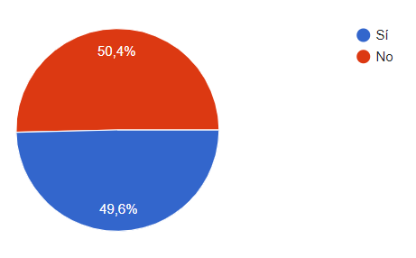
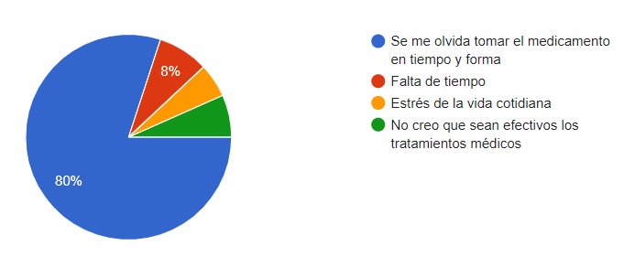
Pregunta 6
Pregunta 7

Slide 9
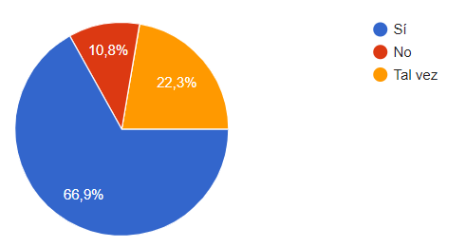
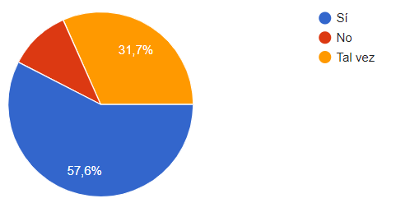
Pregunta 8
Pregunta 11

Slide 10
Problemática
La problemática a la que nos enfrentamos en este trabajo terminal es la complejidad de crear recordatorios que nos ayuden a seguir los tratamientos médicos, ya que por la complejidad de seguirlos al pie de la letra son abandonados de forma parcial o completa.

Slide 11
Causas del incumplimiento de un tratamiento médico
En consecuencia a esta mala practica y de acuerdo con la OMS(Organización Mundial de la Salud) el incumplimiento en un tratamiento medico causa:
Poca o nula obtención de lo beneficios de los medicamentos.
Efectos secundarios no esperados.
Aumenta la probabilidad de resistencia que pueden tener las bacterias, virus, hongos o parásitos a los medicamentos recetados.

Slide 12
Causas de abandono de un tratamiento médico
Negación a estar enfermos: Los pacientes son renuentes a la idea de estar enfermos, creyendo que solo la gente débil o vieja se enferma.
Baja calidad de vida: Los pacientes creen que el seguir un tratamiento hará que su calidad de vida sea deplorable.
Miedo por efectos secundarios o adicción: Los pacientes tienen miedo de los efectos secundarios que según ellos podrán ocasionar o que se vuelvan adictos a los medicamentos.

Slide 13
Alejarse de sus círculos sociales: Para los pacientes el seguir un tratamiento significa obligar a que los demás coman sin sal o que puedan ser excluidos de eventos sociales por sus restricciones.
Dejar de ser independientes: A los pacientes les da miedo volverse dependientes de su tratamiento o vivir con demasiadas prohibiciones.
Depresión: Los pacientes creen que no vale la pena seguir el tratamiento ya que tienen la sensación de que no sirve de nada o que es una tarea demasiado difícil.
Creencias: Muchos de los pacientes por las creencias religiosas y sobre el entorno de la vida que tienen deciden no seguir al cien por ciento el tratamiento.

Slide 14
Solución Propuesta

Slide 15
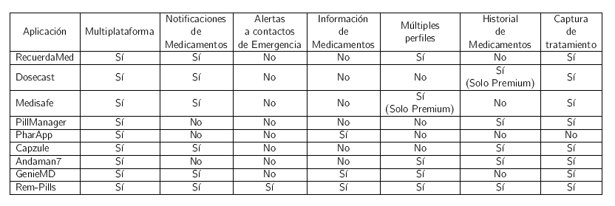
Solución propuesta por otras aplicaciones

Slide 16
Solución propuesta en este Trabajo Terminal
Se propone una aplicación móvil que llamaremos Rem-Pills y su principal objetivo es facilitar la creación de los recordatorios para la ayuda del seguimiento de los tratamientos médicos.

Slide 17
Características
Multiplataforma para iOS y Android.
Una interfaz intuitiva que ayude a mejorar los niveles de usabilidad en los usuarios en el momento en que agreguen sus tratamientos médicos.
Programación de recordatorios los cuales contarán con notificaciones audiovisuales.
Alertas a los contactos de emergencia que serán activadas cuando un recordatorio no sea finalizado después de 3 avisos.
Información acerca de la utilización, efectos secundarios y principales usos de los medicamentos.
Historial semanal, mensual o anual de los medicamentos, tratamientos clínicos y datos relevantes de la salud del usuario.

Slide 18
Metodología SCRUM
Para la realización del Trabajo Terminal se utilizará la metodología SCRUM ya que es una metodología ágil y que es altamente flexible, ya que la lista de sprints pueden ser modificadas en el transcurso del desarrollo del proyecto por diversos motivos que se tengan.

Slide 19
Tecnologías

Slide 20
Xamarin Forms
Para el desarrollo de esta aplicación móvil que se propone en este trabajo terminal utilizaremos la tecnología de Xamarin Forms que es una plataforma que nos permite crear Apps nativas para iOS, Mac, Android, Windows Phone, Windows 8 y más. Además nos permite utilizar solo un lenguaje de programación (C#) y reducir tanto los perfiles como la cantidad de equipos involucrados en el desarrollo.

Slide 21
Trabajo Terminal 1

Slide 22
Arquitectura

Slide 23
Diagrama de Casos de Uso del Paciente
CUP1: Iniciar Sesión.
CUP2: Recuperar Contraseña.
CUP3: Registro de Cuenta.
CUP4: Consultar Datos Personales.
CUP5: Editar Datos Personales.
CUP6: Cambiar Contraseña
CUP7: Consultar Tratamiento.
CUP8: Consultar Información de Tratamiento.
CUP9: Editar Tratamiento.
CUP10: Agregar Tratamiento.
CUP11: Agregar Medicamento.
CUP12: Agregar Doctor.
CUP13: Editar Doctor.
CUP14: Eliminar Doctor.
CUP15: Consultar Doctor.
CUP16: Recibir Notificación.
CUP17: Mandar Alerta.
CUP18: Consultar Recordatorios.
CUP19: Consultar Alertas.
CUP20: Agregar Auxiliar.
CUP21: Editar Auxiliar.
CUP22: Consultar Auxiliar
CUP23: Eliminar Auxiliar.
CUP24: Agregar Contacto de Emergencia.
CUP25: Editar Contacto de Emergencia.
CUP26: Consultar Contacto de Emergencia.
CUP27: Eliminar Contacto de Emergencia.

Slide 24
Trabajo a futuro (Trabajo Terminal 2)

Slide 25
Para el Trabajo Terminal 2 se trabajarán los últimos 3 sprints.
El sprint 3 constará de la definición formal de la aplicación.
El sprint 4 constará de la implementación de los prototipos restantes que en este caso, serán las partes de los roles del Doctor y el Auxiliar.
El sprint 5 constará de las pruebas de la aplicación, la generación del manual de usuario y la generación del reporte técnico para la entrega final del Trabajo Terminal.

Slide 26
Bibliografía

